Slide 1

.NET 微信公众平台开发教程
授课教师：
职务：

Slide 2
第9章 统计分析
学前提示
微信公众平台提供了丰富的数据统计接口， 开发者可以获取与公众平台官网统计模块类似但更灵活的数据，从而根据需要开发出满足自己需求的统计分析模块。

Slide 3
知识要点
用户分析数据接口
图文分析数据接口
消息分析数据统计接口

Slide 4
9.1 用户分析数据接口
9.1.1 获取用户增减数据
9.1.2 获取累计用户数据

Slide 5
9.1.1 获取用户增减数据
将描述统计时间段的JSON数据包发送到下面的接口可以获取到指定时间段内微信公众号的用户增减数据。
https://api.weixin.qq.com/datacube/getusersummary?access_token=ACCESS_TOKEN

Slide 6
描述统计时间段的JSON数据包格式
https://api.weixin.qq.com/cgi-bin/customservice/getkflist?access_token=ACCESS_TOKEN

Slide 7
描述统计时间段的JSON数据包格式
{
"begin_date": "2016-12-02",
"end_date": "2016-12-07"
}

Slide 8
调用接口会返回统计数据对应的JSON字符串
{
"list": [
{
"ref_date": "2014-12-07",
"user_source": 0,
"new_user": 0,
"cancel_user": 0
}
//后续还有ref_date在begin_date和end_date之间的数据
]
}

Slide 9
参数说明
● ref_date,表示数据的日期；
● user_source，表示用户的渠道。0代表其他合计， 1代表公众号搜索 ，17代表名片分享， 30代表扫描二维码，43代表图文页右上角菜单，51代表支付后关注（在支付完成页），57代表图文页内公众号名称，75代表公众号文章广告，78代表朋友圈广告；
● new_user，表示新增的用户数量；
● cancel_user，表示取消关注的用户数量，new_user减去cancel_user即为净增用户数量；
● cumulate_user，表示总用户量。

Slide 10
【例9-1】 演示获取用户增减数据的方法
public static string getusersummary(string begin_date, string end_date)
{
string json = "{ \" begin_date \":\"" + begin_date + "\",\"begin_date \":\"" + begin_date + "\"}";
string url = " https://api.weixin.qq.com/datacube/getusersummary?access_token=" + weixinService.Access_token;
string result = HttpService.Post(url, json);
return result;
}

Slide 11
在WebApplicationWeixin应用程序中的视图Areas\area9\View\Home\Index.cshtml中添加一个超链接
<ul>
<li>@Html.ActionLink("9.1.1 获取用户增减数据", "getusersummary")</li>
……
</ul>

Slide 12
在视图中定义一个输入统计的起止日期的表单
<link href="~/Content/bootstrap.css" rel="stylesheet" />
<link rel="stylesheet" type="text/css" href="~/Content/css/zzsc.css">
<link rel="stylesheet" href="~/Content/dcalendar.picker.css" />
<br />
<br />
<br />
<br />
<h2>获取用户增减数据</h2>
<br/><br />
<br />
<br />

Slide 13
@using (Html.BeginForm("getusersummary", "DataCube", FormMethod.Post))
{
<a>输入统计的起止日期：</a><input id="begindate" name="begindate" type="text" /><a>~</a><input id="enddate" name="enddate" type="text" />
<input type="submit" value="统计" />
}
<script src="~/Scripts/jquery-1.10.2.min.js"></script>
<script src="~/Scripts/dcalendar.picker.js"></script>
<script type="text/javascript">
$('#begindate').dcalendarpicker({
format: 'yyyy-mm-dd'
});
$('#enddate').dcalendarpicker({
format:'yyyy-mm-dd'
});
</script>

Slide 14
getusersummary()方法的代码如下
public ActionResult getusersummary(FormCollection form)
{
string begindate = form["begindate"];
string enddate = form["enddate"];
string r= wxDatacubeService.getusersummary(begindate, enddate);
wxResultUsersummary result = JSONHelper.JSONToObject<wxResultUsersummary>(r);
ViewBag.Result = result;
return View();
}

Slide 15
模型类wxUsersummary
namespace wxBase.Model.DataCube
{
public class wxUsersummary
{
public string ref_date;
public int user_source;
public int new_user;
public int cancel_user;
}
}

Slide 16
模型类wxResultUsersummary
namespace wxBase.Model.DataCube
{
public class wxResultUsersummary
{
public List<wxUsersummary> list;
}
}

Slide 17
为getusersummary()方法创建对应的视图
@{
ViewBag.Title = "getusersummary";
wxBase.Model.DataCube.wxResultUsersummary ru = (wxBase.Model.DataCube.wxResultUsersummary)ViewBag.Result;
}
<h2>getusersummary</h2>
<ul>
@for (int i = 0; i < ru.list.Count; i++)
{
var user_source = "";
switch (ru.list[i].user_source)
{

Slide 18
case 0:
user_source = "其他合计";
break;
case 1:
user_source = "公众号搜索";
break;
case 17:
user_source = "名片分享";
break;
case 30:
user_source = "扫描二维码";
break;

Slide 19
case 43:
user_source = "图文页右上角菜单";
break;
case 51:
user_source = "支付后关注（在支付完成页）";
break;
case 57:
user_source = "图文页内公众号名称";
break;
case 75:
user_source = "公众号文章广告";
break;
case 78:
user_source = "代表朋友圈广告";
break;
}
<li> 日期：@ru.list[i].ref_date 用户的渠道: @user_source 新增的用户数量: @ru.list[i].new_user 取消关注的用户数量 : @ru.list[i].cancel_user</li>
}
</ul>

Slide 20
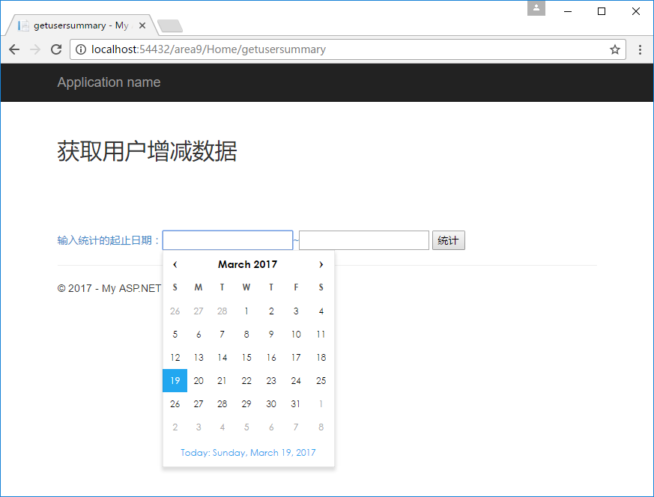
在视图中设计一个设添加客服账号的表单：

Slide 21
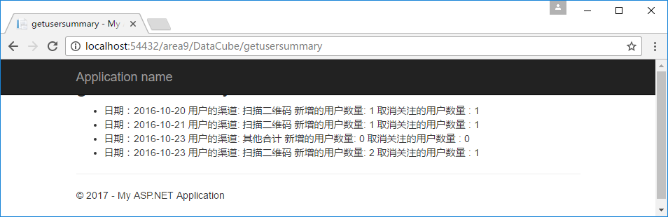
例9-1的用户增减统计数据

Slide 22
9.1.2 获取累计用户数据
将描述统计时间段的JSON数据包发送到下面的接口可以获取到指定时间段内微信公众号的累计用户数据。
https://api.weixin.qq.com/datacube/getusercumulate?access_token=ACCESS_TOKEN

Slide 23
描述统计时间段的JSON数据包格式如下
{
"begin_date": "2016-12-02",
"end_date": "2016-12-07"
}

Slide 24
调用接口会返回统计数据对应的JSON字符串
{
"list":[{
"ref_date":"2016-10-20",
"user_source":0,
"cumulate_user":1},{
"ref_date":"2016-10-21",
"user_source":0,
"cumulate_user":1},{
"ref_date":"2016-10-22",
"user_source":0,
"cumulate_user":1}

Slide 25
参数说明
● ref_date,表示数据的日期；
● user_source，表示用户的渠道。0代表其他合计， 1代表公众号搜索 ，17代表名片分享， 30代表扫描二维码，43代表图文页右上角菜单，51代表支付后关注（在支付完成页），57代表图文页内公众号名称，75代表公众号文章广告，78代表朋友圈广告；
● cumulate_user，表示累计用户的数量；

Slide 26
模型类wxUserCumulate
namespace wxBase.Model.DataCube
{
public class wxUserCumulate
{
public string ref_date;
public int user_source;
public int cumulate_user;
}
}

Slide 27
模型类wxResultUserCumulate
namespace wxBase.Model.DataCube
{
public class wxResultUserCumulate
{
public List<wxUserCumulate> list;
}
}

Slide 28
【例9-2】 演示获取累计用户数据的方法
首先，在wxBase的wxDatacubeService中定义一个getusercumulate()方法，用于获取累计用户数据，代码如下：
public static string getusercumulate(string begin_date, string end_date)
{
string json = "{\"begin_date\":\"" + begin_date + "\",\"end_date\":\"" + end_date + "\"}";
string url = "https://api.weixin.qq.com/datacube/getusercumulate?access_token=" + weixinService.Access_token;
string result = HttpService.Post(url, json);
return result;
}

Slide 29
在WebApplicationWeixin应用程序中的视图Areas\area9\View\Home\Index.cshtml中添加一个超链接
<ul>
……
<li>@Html.ActionLink("9.1.2 获取累计用户数据", "getusercumulate")</li>
……
</ul>

Slide 30
在视图中定义一个输入统计的起止日期的表单
@{
ViewBag.Title = "getusercumulate";
}
<link href="~/Content/bootstrap.css" rel="stylesheet" />
<link rel="stylesheet" type="text/css" href="~/Content/css/zzsc.css">
<link rel="stylesheet" href="~/Content/dcalendar.picker.css" />
<br />
<br />
<br />
<br />
<h2>获取累计用户数据</h2>
@using (Html.BeginForm("getusercumulate", "DataCube", FormMethod.Post))
{

Slide 31
<a>输入统计的起止日期：</a><input name="begindate" id="begindate" type="text" /><a>~</a><input id="enddate" name="enddate" type="text" />
<input type="submit" value="统计" />
}
<script src="~/Scripts/jquery-1.10.2.min.js"></script>
<script src="~/Scripts/dcalendar.picker.js"></script>
<script type="text/javascript">
$('#begindate').dcalendarpicker({
format: 'yyyy-mm-dd'
});
$('#enddate').dcalendarpicker({
format:'yyyy-mm-dd'
});
</script>

Slide 32
单击“统计”按钮，数据会提交至控制器DataCubeController的getusercumulate ()方法
[HttpPost]
public ActionResult getusercumulate(FormCollection form)
{
string begindate = form["begindate"];
string enddate = form["enddate"];
wxResultUserCumulate result = JSONHelper.JSONToObject<wxResultUserCumulate>(wxDatacubeService.getusercumulate(begindate, enddate));
ViewBag.Result = result;
return View();
}

Slide 33
为getusersummary()方法创建对应的视图
@{
ViewBag.Title = "getusercumulate";
wxBase.Model.DataCube.wxResultUserCumulate ru = (wxBase.Model.DataCube.wxResultUserCumulate)ViewBag.Result;
}
<h2>getusercumulate</h2>
<ul>
@for (int i = 0; i < ru.list.Count; i++)
{
var user_source = "";

Slide 34
【例7-4】 演示删除客服账号的过程
switch (ru.list[i].user_source)
{
case 0:
user_source = "其他合计";
break;
case 1:
user_source = "公众号搜索";
break;
case 17:
user_source = "名片分享";
break;
case 30:
user_source = "扫描二维码";
break;
case 43:
user_source = "图文页右上角菜单";
break;

Slide 35
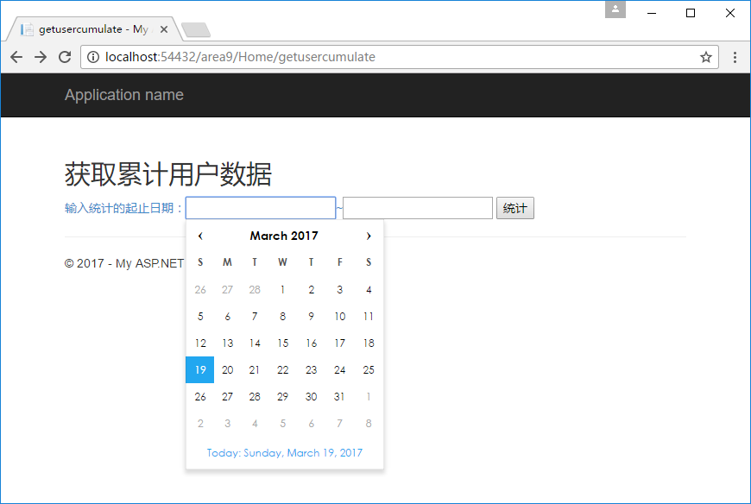
访问例9-2的主页

Slide 36
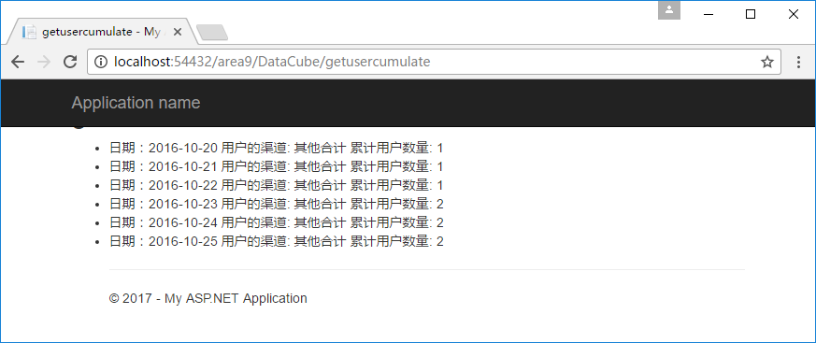
例9-2的用户增减统计数据

Slide 37
9.2 图文分析数据接口
目前，微信公众平台提供了下面6个图文分析数据统计接口。
● 获取图文群发每日数据；
● 获取图文群发总数据；
● 获取图文统计数据；
● 获取图文统计分时数据；
● 获取图文分享转发数据；
● 获取图文分享转发分时数据；

Slide 38
9.2.1 获取图文群发每日数据
将描述统计时间段的JSON数据包发送到下面的接口可以获取到指定时间段内微信公众号的图文群发每日数据。
https://api.weixin.qq.com/datacube/getarticlesummary?access_token=ACCESS_TOKEN

Slide 39
描述统计时间段的JSON数据包格式
{
"begin_date": "2016-12-02",
"end_date": "2016-12-02"
}

Slide 40
【例9-3】
public static string getarticlesummary(string begin_date, string end_date)
{
string json = "{ \"begin_date\":\"" + begin_date + "\",\"end_date\":\"" + end_date + "\"}";
string url = " https://api.weixin.qq.com/datacube/getarticlesummary?access_token=" + weixinService.Access_token;
string result = HttpService.Post(url, json);
return result;
}

Slide 41
在WebApplicationWeixin应用程序中的视图Areas\area9\View\Home\Index.cshtml中添加一个超链接
<ul>
……
<li>@Html.ActionLink("9.2.1 获取图文群发每日数据", "getarticlesummary") </li>
……
</ul>

Slide 42
getarticlesummary()方法
[HttpPost]
public ActionResult getarticlesummary(FormCollection form)
{
string begindate = form["begindate"];
string enddate = form["enddate"];
string result = wxDatacubeService.getarticlesummary(begindate, enddate);
return Content(result);
}

Slide 43
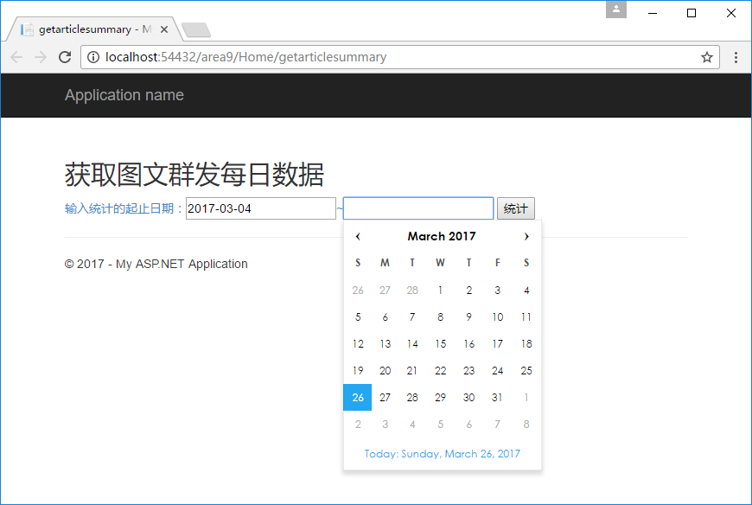
访问例9-3的主页

Slide 44
正常情况下会返回统计数据对应的JSON字符串
{
"list": [
{
"ref_date": "2014-12-08",
"msgid": "10000050_1",
"title": "12月27日 DiLi日报",
"int_page_read_user": 23676,
"int_page_read_count": 25615,
"ori_page_read_user": 29,
"ori_page_read_count": 34,
"share_user": 122,
"share_count": 994,
"add_to_fav_user": 1,
"add_to_fav_count": 3
}
//后续会列出该日期内所有被阅读过的文章（仅包括群发的文章）在当天的阅读次数等数据
]
}

Slide 45
参数说明
● ref_date,表示数据的日期；
● msgid，由图文消息id （msgid）和和消息次序索引（index）组成；
● title，图文消息的标题；
● int_page_read_user，图文页的阅读人数；
● int_page_read_count，图文页的阅读次数；
● share_scene，分享的场景，1代表好友转发，2代表朋友圈，3代表腾讯微博，255代表其他；
● share_user，分享的人数；
● share_count，分享的次数；
● add_to_fav_user，收藏的人数；
● add_to_fav_count，收藏的次数；
● target_user，一般约等于总粉丝数；
● user_source，在获取图文阅读分时数据时才有该字段，代表用户从哪里进入来阅读该图文。0:会话。1表示好友，2表示朋友圈，3表示腾讯微博，4表示历史消息页，5表示其他。

Slide 46
9.2.2 获取图文群发总数据
将描述统计时间段的JSON数据包发送到下面的接口可以获取到指定时间段内微信公众号的图文群发总数据。
https://api.weixin.qq.com/datacube/getarticletotal?access_token=ACCESS_TOKEN

Slide 47
描述统计时间段的JSON数据包格式
{
"begin_date": "2016-12-02",
"end_date": "2016-12-07"
}

Slide 48
【例9-4】 演示测试获取图文群发总数据的方法
public static string getarticletotal(string begin_date, string end_date)
{
string json = "{\"begin_date\":\"" + begin_date + "\",\"end_date\":\"" + end_date + "\"}";
string url = "https://api.weixin.qq.com/datacube/getarticletotal?access_token=" + weixinService.Access_token;
string result = HttpService.Post(url, json);
return result;
}

Slide 49
在WebApplicationWeixin应用程序中的视图Areas\area9\View\Home\Index.cshtml中添加一个超链接
<ul>
……
<li>@Html.ActionLink("9.2.2 获取图文群发总数据", "getarticletotal")
<li>@Html.ActionLink("9.2.2 获取图文群发总数据", "getarticletotal")
……
</ul>

Slide 50
在视图中定义一个输入统计的起止日期的表单
<h2>获取获取图文群发总数据</h2>
@using (Html.BeginForm("getarticletotal", "DataCube", FormMethod.Post))
{
<a>输入统计的起止日期：</a><input name="begindate" type="text"/><a>~</a><input name="enddate" type="text" />
<input type="submit" value="统计" />
}

Slide 51
在第7章的主页视图中添加如下代码
@Html.ActionLink("群发消息", "sendall", "Home")

Slide 52
DataCubeController的getarticletotal ()方法
[HttpPost]
public ActionResult getarticletotal(FormCollection form)
{
string begindate = form["begindate"];
string enddate = form["enddate"];
string result = wxDatacubeService.getarticletotal(begindate, enddate);
return Content(result);
}

Slide 53
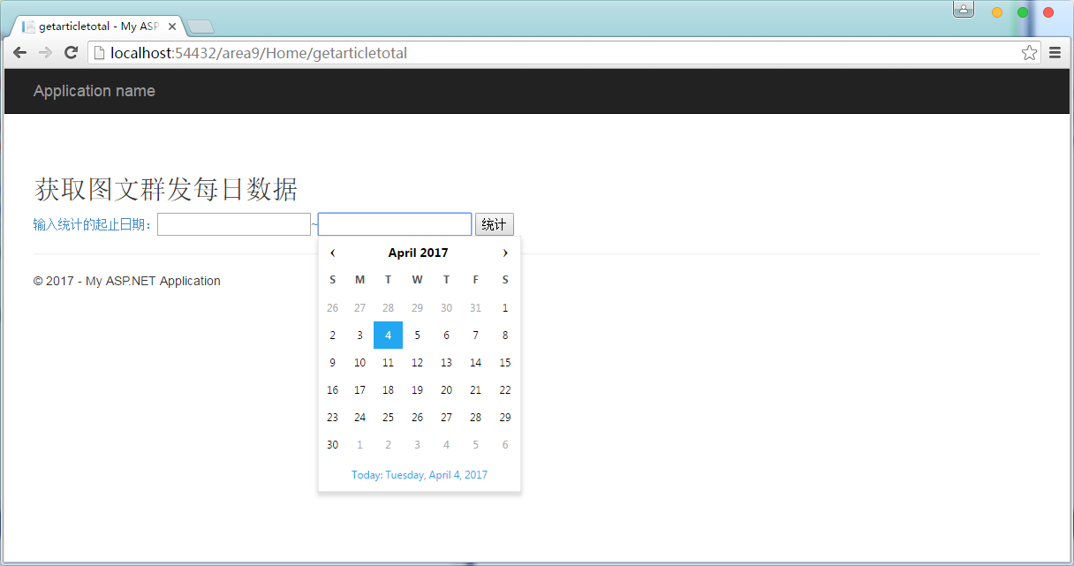
例9-4主页

Slide 54
正常情况下会返回统计数据对应的JSON字符串
{
"list": [
{
"ref_date": "2014-12-14",
"msgid": "202457380_1",
"title": "文章标题",
"details": [
{
"stat_date": "2014-12-14",
"target_user": 261917,
"int_page_read_user": 23676,
"int_page_read_count": 25615,
"ori_page_read_user": 29,

Slide 55
"ori_page_read_count": 34,
"share_user": 122,
"share_count": 994,
"add_to_fav_user": 1,
"add_to_fav_count": 3
},
//后续还会列出所有stat_date符合“ref_date（群发的日期）到接口调用日期”（但最多只统计7天）的数据
]
},
//后续还有ref_date（群发的日期）在begin_date和end_date之间的群发文章的数据
]
}

Slide 56
9.2.3 获取图文统计数据
将描述统计时间段的JSON数据包发送到下面的接口可以获取到指定时间段内微信公众号的图文统计数据。
https://api.weixin.qq.com/datacube/getuserread?access_token=ACCESS_TOKEN

Slide 57
描述统计时间段的JSON数据包格式如下
{
"begin_date": "2016-12-02",
"end_date": "2016-12-05"
}

Slide 58
【例9-5】 演示获取图文统计数据的方法
首先，在wxBase的wxDatacubeService中定义一个getuserread()方法，代码如下：
public static string getuserread(string begin_date, string end_date)
{
string json = "{\"begin_date\":\"" + begin_date + "\",\"end_date\":\"" + end_date + "\"}";
string url = "https://api.weixin.qq.com/datacube/getuserread?access_token=" + weixinService.Access_token;
string result = HttpService.Post(url, json);
return result;
}
}

Slide 59
在WebApplicationWeixin应用程序中的视图Areas\area9\View\Home\Index.cshtml中添加一个超链接
<ul>
……
<li>@Html.ActionLink("9.2.3 获取图文统计数据", "getuserread")
……
</ul>
}

Slide 60
在视图中定义一个输入统计的起止日期的表单
<h2>获取获取图文统计数据</h2>
@using (Html.BeginForm("getuserread", "DataCube", FormMethod.Post))
{
<a>输入统计的起止日期：</a><input name="begindate" type="text"/><a>~</a><input name="enddate" type="text" />
<input type="submit" value="统计" />
}

Slide 61
getuserread()方法
[HttpPost]
public ActionResult getuserread(FormCollection form)
{
string begindate = form["begindate"];
string enddate = form["enddate"];
string result = wxDatacubeService.getuserread(begindate, enddate);
return Content(result);
}

Slide 62
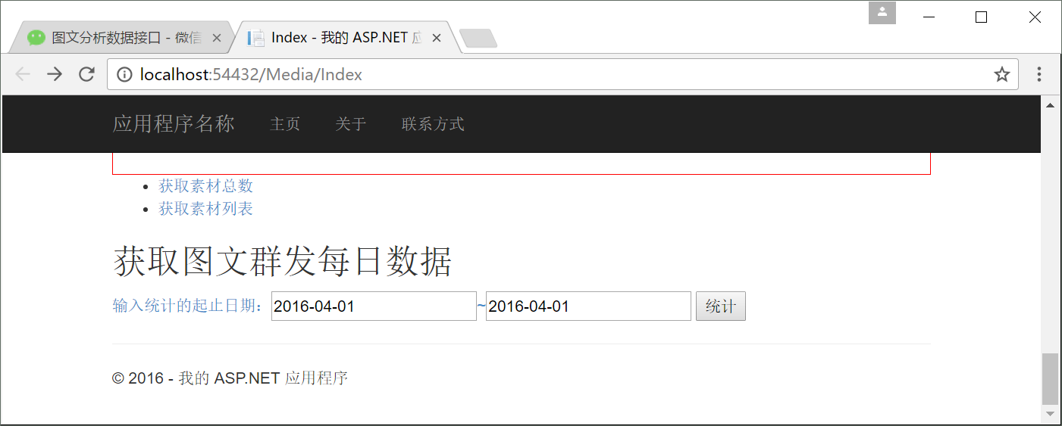
例9-5的页面

Slide 63
正常情况下会返回统计数据对应的JSON字符串
{
"list": [
{
"ref_date": "2014-12-14",
"msgid": "202457380_1",
"title": "文章标题",
"details": [

Slide 64
{
"stat_date": "2014-12-14",
"target_user": 261917,
"int_page_read_user": 23676,
"int_page_read_count": 25615,
"ori_page_read_user": 29,
"ori_page_read_count": 34,
"share_user": 122,
"share_count": 994,
"add_to_fav_user": 1,
"add_to_fav_count": 3
},
//后续还会列出所有stat_date符合“ref_date（群发的日期）到接口调用日期”（但最多只统计7天）的数据
]
},
//后续还有ref_date（群发的日期）在begin_date和end_date之间的群发文章的数据
]
}

Slide 65
9.2.4 获取图文统计分时数据
将描述统计时间段的JSON数据包发送到下面的接口可以获取到指定时间段内微信公众号的图文统计分时数据。
https://api.weixin.qq.com/datacube/getuserreadhour?access_token=ACCESS_TOKEN
同样，描述统计时间段的JSON数据包格式如下：
{
"begin_date": "2016-12-02",
"end_date": "2016-12-07"
}

Slide 66
正常情况下会返回统计数据对应的JSON字符串格式如下
{
{
"list": [
{
"ref_date": "2015-07-14",
"ref_hour": 0,
"user_source": 0,
"int_page_read_user": 6391,
"int_page_read_count": 7836,
"ori_page_read_user": 375,
"ori_page_read_count": 440,

Slide 67
"share_user": 2,
"share_count": 2,
"add_to_fav_user": 0,
"add_to_fav_count": 0
},
{
"ref_date": "2015-07-14",
"ref_hour": 0,
"user_source": 1,
"int_page_read_user": 1,
"int_page_read_count": 1,
"ori_page_read_user": 0,
"ori_page_read_count": 0,

Slide 68
"share_user": 0,
"share_count": 0,
"add_to_fav_user": 0,
"add_to_fav_count": 0
},
{
"ref_date": "2015-07-14",
"ref_hour": 0,
"user_source": 2,
"int_page_read_user": 3,
"int_page_read_count": 3,
"ori_page_read_user": 0,
"ori_page_read_count": 0,

Slide 69
trymatch()方法
"share_user": 0,
"share_count": 0,
"add_to_fav_user": 0,
"add_to_fav_count": 0
},
{
"ref_date": "2015-07-14",
"ref_hour": 0,
"user_source": 4,
"int_page_read_user": 42,
"int_page_read_count": 100,

Slide 70
"ori_page_read_user": 0,
"ori_page_read_count": 0,
"share_user": 0,
"share_count": 0,
"add_to_fav_user": 0,
"add_to_fav_count": 0
}
//后续还有ref_hour逐渐增大,以列举1天24小时的数据
]
}

Slide 71
【例9-6】 演示获取图文统计分时数据的方法
首先，在wxBase的wxDatacubeService中定义一个getuserreadhour()方法，代码如下：
public static string getuserreadhour(string begin_date, string end_date)
{
string json = "{\"begin_date\":\"" + begin_date + "\",\"end_date\":\"" + end_date + "\"}";
string url = "https://api.weixin.qq.com/datacube/getuserreadhour?access_token=" + weixinService.Access_token;
string result = HttpService.Post(url, json);
return result;
}

Slide 72
在WebApplicationWeixin应用程序中的视图Areas\area9\View\Home\Index.cshtml中添加一个超链接
<ul>
……
<li>@Html.ActionLink("9.2.4 获取图文统计数据", "getuserreadhour")
……
</ul>

Slide 73
在视图中定义一个输入统计的起止日期的表单
<h2>图文统计分时数据</h2>
@using (Html.BeginForm("getuserreadhour", "DataCube", FormMethod.Post))
{
<a>输入统计的起止日期：</a><input name="begindate" type="text"/><a>~</a><input name="enddate" type="text" />
<input type="submit" value="统计" />
}

Slide 74
控制器DataCubeController的getuserreadhour()方法
[HttpPost]
public ActionResult getuserreadhour(FormCollection form)
{
string begindate = form["begindate"];
string enddate = form["enddate"];
string result = wxDatacubeService.getuserreadhour(begindate, enddate);
return Content(result);
}

Slide 75
9.2.5 获取图文分享转发数据
将描述统计时间段的JSON数据包发送到下面的接口可以获取到指定时间段内微信公众号的图文分享转发数据。
https://api.weixin.qq.com/datacube/getusershare?access_token=ACCESS_TOKEN
同样，描述统计时间段的JSON数据包格式如下：
{
"begin_date": "2016-12-02",
"end_date": "2016-12-07"
}

Slide 76
【例9-7】 演示获取图文分享转发数据的方法
在wxBase的wxDatacubeService中定义一个getusershare()方法，代码如下：
public static string getusershare(string begin_date, string end_date)
{
string json = "{\"begin_date\":\"" + begin_date + "\",\"end_date\":\"" + end_date + "\"}";
string url = "https://api.weixin.qq.com/datacube/getusershare?access_token=" + weixinService.Access_token;
string result = HttpService.Post(url, json);
return result;
}

Slide 77
视图Areas\area9\View\Home\Index.cshtml中添加一个超链接
<ul>
……
<li>@Html.ActionLink("9.2.5 获取图文分享转发数据", " getusershare")
……
</ul>

Slide 78
在视图中定义一个输入统计的起止日期的表单
<h2>图文分享转发数据</h2>
@using (Html.BeginForm("getusershare", "DataCube", FormMethod.Post))
{
<a>输入统计的起止日期：</a><input name="begindate" type="text"/><a>~</a><input name="enddate" type="text" />
<input type="submit" value="统计" />
}

Slide 79
控制器DataCubeController的getusershare()方法
[HttpPost]
public ActionResult getusershare(FormCollection form)
{
string begindate = form["begindate"];
string enddate = form["enddate"];
string result = wxDatacubeService.getusershare(begindate, enddate);
return Content(result);
}

Slide 80

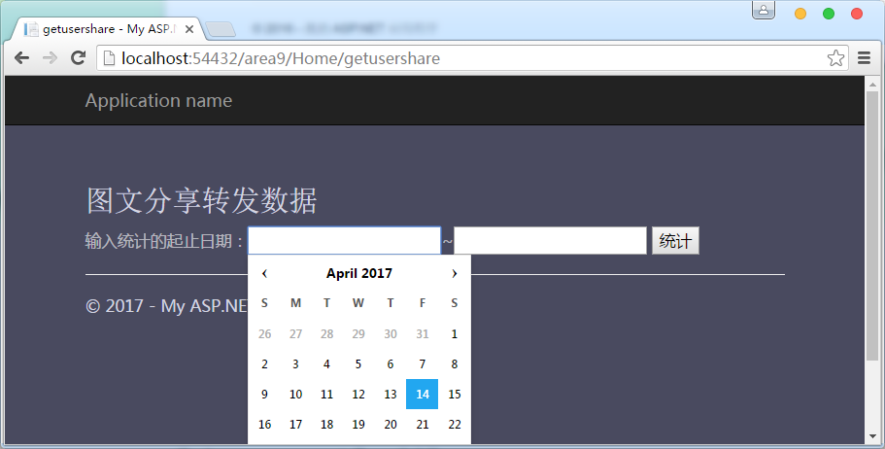
访问例9-7的页面

Slide 81
正常情况下会返回统计数据对应的JSON字符串
{
"list": [
{
"ref_date": "2014-12-07",
"share_scene": 1,
"share_count": 207,
"share_user": 11
},
{
"ref_date": "2014-12-07",
"share_scene": 5,
"share_count": 23,
"share_user": 11
}
//后续还有不同share_scene（分享场景）的数据，以及ref_date在begin_date和end_date之间的数据
]
}

Slide 82
9.2.6 获取图文分享转发分时数据
将描述统计时间段的JSON数据包发送到下面的接口可以获取到指定时间段内微信公众号的图文分享转发分时数据。
https://api.weixin.qq.com/datacube/getusersharehour?access_token=ACCESS_TOKEN
同样，描述统计时间段的JSON数据包格式如下：
{
"begin_date": "2016-12-02",
"end_date": "2016-12-07"
}

Slide 83
【例9-8】 演示获取图文分享转发分时数据的方法。
public static string getusersharehour(string begin_date, string end_date)
{
string json = "{\"begin_date\":\"" + begin_date + "\",\"end_date\":\"" + end_date + "\"}";
string url = "https://api.weixin.qq.com/datacube/ getusersharehour?access_token=" + weixinService.Access_token;
string result = HttpService.Post(url, json);
return result;
}

Slide 84
视图Areas\area9\View\Home\Index.cshtml中添加一个超链接
<ul>
……
<li>@Html.ActionLink("9.2.6 获取图文分享转发分时数据", "getusersharehour")</li>
……
</ul>

Slide 85
在视图中定义一个输入统计的起止日期的表单
<h2>图文分享转发数据</h2>
@using (Html.BeginForm("getusersharehour", "DataCube", FormMethod.Post))
{
<a>输入统计的起止日期：</a><input name="begindate" type="text"/><a>~</a><input name="enddate" type="text" />
<input type="submit" value="统计" />
}

Slide 86
getusersharehour()方法的代码如下
[HttpPost]
public ActionResult getusersharehour(FormCollection form)
{
string begindate = form["begindate"];
string enddate = form["enddate"];
string result = wxDatacubeService. getusersharehour(begindate, enddate);
return Content(result);
}

Slide 87
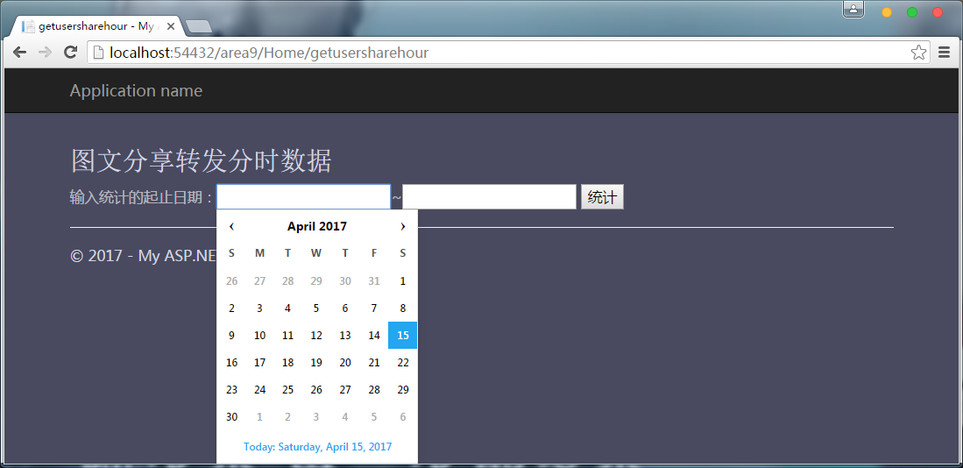
例9-8的页面

Slide 88
正常情况下会返回统计数据对应的JSON字符串
{
"list": [
{
"ref_date": "2014-12-07",
"share_scene": 1,
"share_count": 207,
"share_user": 11
},
{
"ref_date": "2014-12-07",
"share_scene": 5,
"share_count": 23,
"share_user": 11
}
//后续还有不同share_scene（分享场景）的数据，以及ref_date在begin_date和end_date之间的数据
]
}

Slide 89
9.3 消息分析数据统计接口
9.3.1 概述
9.3.2 获取消息发送概况数据
9.3.3 获取消息发送月数据
9.3.4 获取消息发送周数据
9.3.5 获取消息发送分时数据
9.3.6 获取消息发送分布数据
9.3.7 获取消息发送分布月数据
9.3.8 获取消息发送分布周数据

Slide 90
9.3.1 概述
功能 |  | 接口地址 | 最大时间跨度（天）
 | 获取消息发送概况数据 | https://api.weixin.qq.com/datacube/getupstreammsg?access_token=ACCESS_TOKEN | 7
 | 获取消息发送月数据 | https://api.weixin.qq.com/datacube/getupstreammsgmonth?access_token=ACCESS_TOKEN | 30
 | 获取消息发送周数据 | https://api.weixin.qq.com/datacube/getupstreammsgweek?access_token=ACCESS_TOKEN | 30
 | 获取消息发送分时数据 | https://api.weixin.qq.com/datacube/getupstreammsghour?access_token=ACCESS_TOKEN | 1
 | 获取消息发送分布数据 | https://api.weixin.qq.com/datacube/getupstreammsgdist?access_token=ACCESS_TOKEN | 15
 | 获取消息发送分布月数据 | https://api.weixin.qq.com/datacube/getupstreammsgdistmonth?access_token=ACCESS_TOKEN | 30
 | 获取消息发送分布周数据 | https://api.weixin.qq.com/datacube/getupstreammsgdistweek?access_token=ACCESS_TOKEN | 30

Slide 91
描述统计时间段的JSON数据包格式如下
{
"begin_date": "2016-12-02",
"end_date": "2016-12-07"
}

Slide 92
9.3.2 获取消息发送概况数据
将描述统计时间段的JSON数据包发送到下面的接口可以获取到指定时间段内微信公众号的消息发送概况数据。
https://api.weixin.qq.com/datacube/getupstreammsg?access_token=ACCESS_TOKEN

Slide 93
【例9-9】 演示获取消息发送概况数据的方法。
public static string getupstreammsg(string begin_date, string end_date)
{
string json = "{\"begin_date\":\"" + begin_date + "\",\"end_date\":\"" + end_date + "\"}";
string url = "https://api.weixin.qq.com/datacube/getupstreammsg?access_token=" + weixinService.Access_token;
string result = HttpService.Post(url, json);
return result;
}

Slide 94
如果成功，则获取到的JSON字符串格式如下
{"list":[{"ref_date":"2016-11-05","user_source":0,"msg_type":1,"msg_user":1,"msg_count":2},{"ref_date":"2016-11-06","user_source":0,"msg_type":1,"msg_user":1,"msg_count":3}]}

Slide 95
参数说明如下
ref_date,表示数据的日期；
user_source，表示用户的渠道。0代表会话， 1代表好友 ，2.代表朋友圈，3代表腾讯微博，4代表历史消息页，5代表其他；
msg_type，表示消息类型。1代表文字，2代表图片，3代表语音，4代表视频，6，代表第三方应用消息（链接消息）；
msg_user，表示向公众号发送了消息的用户数；
msg_count，用户向公众号发送的消息数量。

Slide 96
在视图Areas\area9\View\Home\Index.cshtml中添加一个超链接
<ul>
……
<li>@Html.ActionLink("9.3.2 获取消息发送概况数据", "getupstreammsg")</li>
……
</ul>

Slide 97
在视图中定义一个输入统计的起止日期的表单
<h2>获取获取消息发送概况数据</h2>
@using (Html.BeginForm("getupstreammsg", "DataCube", FormMethod.Post))
{
<a>输入统计的起止日期：</a><input name="begindate" type="text"/><a>~</a><input name="enddate" type="text" />
<input type="submit" value="统计" />
}

Slide 98
单击“统计”按钮，数据会提交至控制器DataCubeController的getupstreammsg()方法
[HttpPost]
public ActionResult getupstreammsg(FormCollection form)
{
string begindate = form["begindate"];
string enddate = form["enddate"];
string result = wxDatacubeService.getupstreammsg(begindate, enddate);
return Content(result);
}

Slide 99
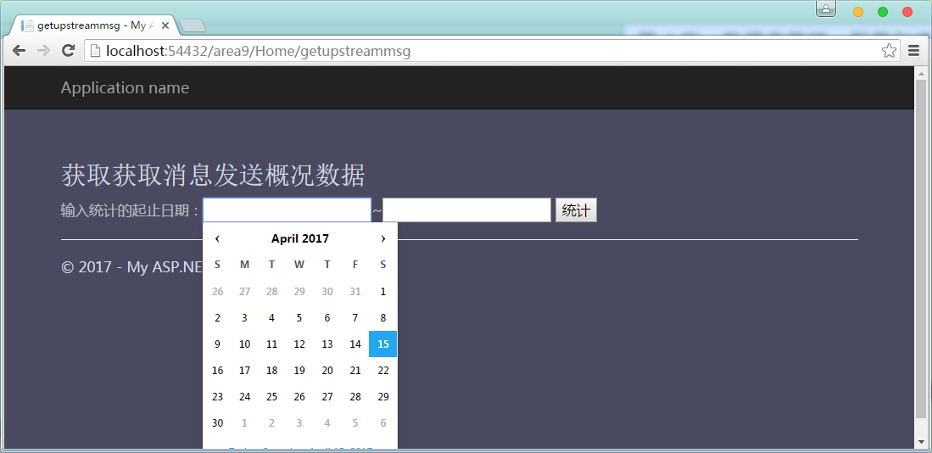
访问例9-9的页面

Slide 100
正常情况下会返回统计数据对应的JSON字符串
{
"list": [
{
"ref_date": "2014-12-14",
"msgid": "202457380_1",
"title": "文章标题",
"details": [
{
"stat_date": "2014-12-14",
"target_user": 261917,
"int_page_read_user": 23676,
"int_page_read_count": 25615,
"ori_page_read_user": 29,
"ori_page_read_count": 34,

Slide 101
"share_user": 122,
"share_count": 994,
"add_to_fav_user": 1,
"add_to_fav_count": 3
},
//后续还会列出所有stat_date符合“ref_date（群发的日期）到接口调用日期”（但最多只统计7天）的数据
]
},
//后续还有ref_date（群发的日期）在begin_date和end_date之间的群发文章的数据
]
}

Slide 102
9.3.3 获取消息发送月数据
https://api.weixin.qq.com/datacube/getupstreammsgmonth?access_token=ACCESS_TOKEN

Slide 103
【例9-10】 演示获取消息发送月数据的方法
public static string getupstreammsgmonth(string begin_date, string end_date)
{
string json = "{\"begin_date\":\"" + begin_date + "\",\"end_date\":\"" + end_date + "\"}";
string url = "https://api.weixin.qq.com/datacube/getupstreammsgmonth?access_token=" + weixinService.Access_token;
string result = HttpService.Post(url, json);
return result;
}

Slide 104
如果成功，则获取到的JSON字符串格式如下
{
"list": [
{
"ref_date": "2014-11-01",
"msg_type": 1,
"msg_user": 7989,
"msg_count": 42206
}
//后续还有同一ref_date下不同msg_type的数据，及不同ref_date的数据
]
}

Slide 105
参数说明
ref_date，表示数据的日期；
msg_type，表示消息类型，1代表文字，2代表图片，3代表语音，4代表视频，6，代表第三方应用消息（链接消息）；
msg_user，表示向公众号发送了消息的用户数；
msg_count，用户向公众号发送的消息数量。

Slide 106
在第9章的主页视图中添加一个超链接
<ul>
……
<li>@Html.ActionLink("9.3.3 获取消息发送月数据","getupstreammsgmonth") </li>
……
</ul>

Slide 107
在视图中定义一个输入统计的起止日期的表单
<h2>获取获取消息发送月数据</h2>
@using(Html.BeginForm("getupstreammsgmonth", "DataCube", FormMethod.Post))
{
<a>输入统计的起止日期：</a><input name="begindate" type="text"/><a>~</a><input name="enddate" type="text" />
<input type="submit" value="统计" />
}

Slide 108
控制器DataCubeController的getupstreammsgmonth()方法
[HttpPost]
public ActionResult getupstreammsgmonth(FormCollection form)
{
string begindate = form["begindate"];
string enddate = form["enddate"];
string result = wxDatacubeService.getupstreammsgmonth(begindate, enddate);
return Content(result);
}

Slide 109
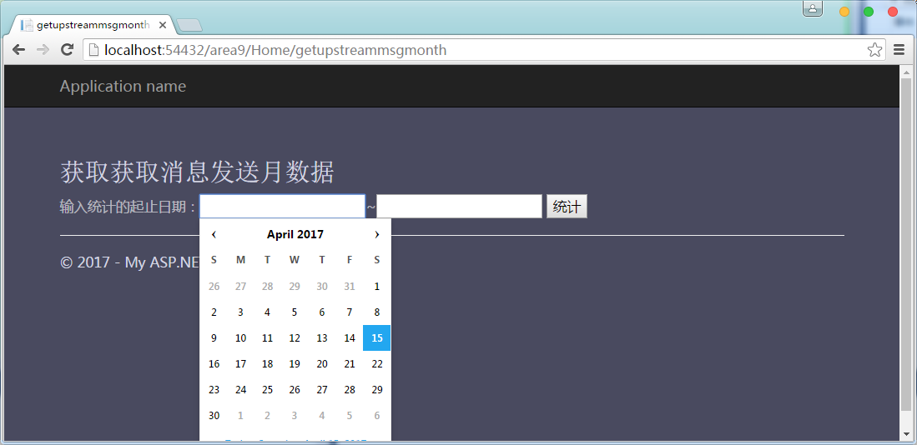
访问例9-10的页面

Slide 110
9.3.4 获取消息发送周数据
https://api.weixin.qq.com/datacube/getupstreammsgweek?access_token=ACCESS_TOKEN

Slide 111
【例9-11】 演示获取消息发送周数据的方法
首先，在wxBase的wxDatacubeService中定义一个getupstreammsgweek()方法，代码如下：
public static string getupstreammsgweek(string begin_date, string end_date)
{
string json = "{\"begin_date\":\"" + begin_date + "\",\"end_date\":\"" + end_date + "\"}";
string url = "https://api.weixin.qq.com/datacube/getupstreammsgweek?access_token=" + weixinService.Access_token;
string result = HttpService.Post(url, json);
return result;
}

Slide 112
如果成功，则获取到的JSON字符串格式如下
{
"list": [
{
"ref_date": "2014-11-01",
"msg_type": 1,
"msg_user": 7989,
"msg_count": 42206
}
//后续还有同一ref_date下不同msg_type的数据，及不同ref_date的数据
]
}

Slide 113
参数说明如下
ref_date,表示数据的日期；
msg_type，表示消息类型，1代表文字，2代表图片，3代表语音，4代表视频，6，代表第三方应用消息（链接消息）；
msg_user，表示向公众号发送了消息的用户数；
msg_count，用户向公众号发送的消息数量。

Slide 114
在第9章的主页视图中添加一个超链接
<ul>
……
<li>@Html.ActionLink("9.3.4 获取消息发送周数据","getupstreammsgweek") </li>
……
</ul>

Slide 115
在视图中定义一个输入统计的起止日期的表单
<h2>获取获取消息发送周数据</h2>
@using(Html.BeginForm("getupstreammsgweek", "DataCube", FormMethod.Post))
{
<a>输入统计的起止日期：</a><input name="begindate" type="text"/><a>~</a><input name="enddate" type="text" />
<input type="submit" value="统计" />
}

Slide 116
控制器DataCubeController的getupstreammsgweek()方法
[HttpPost]
public ActionResult getupstreammsgweek(FormCollection form)
{
string begindate = form["begindate"];
string enddate = form["enddate"];
string result = wxDatacubeService.getupstreammsgweek(begindate, enddate);
return Content(result);
}

Slide 117
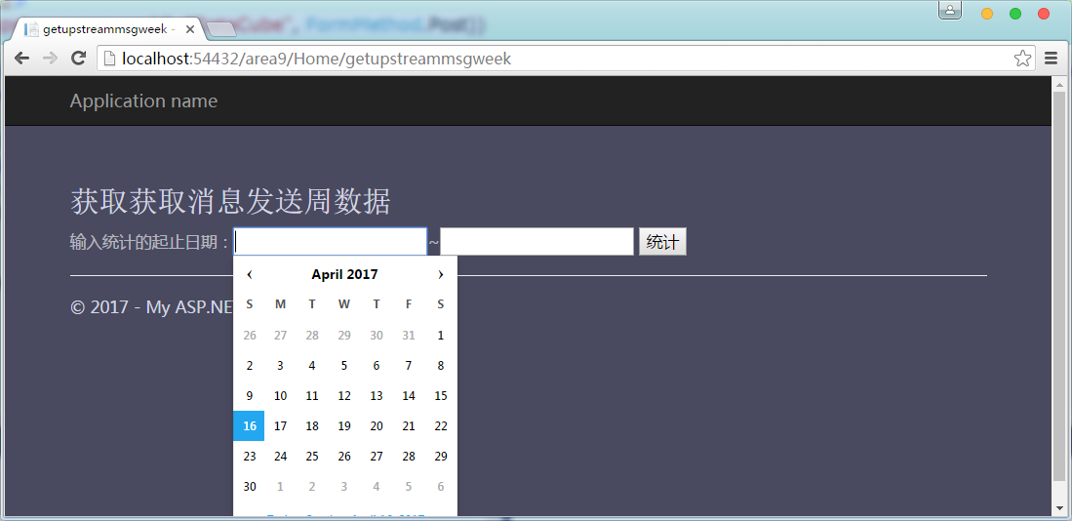
访问例9-11的页面

Slide 118
9.3.5 获取消息发送分时数据
将描述统计时间段的JSON数据包发送到下面的接口可以获取到指定时间段内微信公众号的消息发送分时数据。
https://api.weixin.qq.com/datacube/getupstreammsghour?access_token=ACCESS_TOKEN

Slide 119
【例9-12】 演示获取消息发送分时数据的方法
public static string getupstreammsghour(string begin_date, string end_date)
{
string json = "{\"begin_date\":\"" + begin_date + "\",\"end_date\":\"" + end_date + "\"}";
string url = "https://api.weixin.qq.com/datacube/ getupstreammsghour?access_token=" + weixinService.Access_token;
string result = HttpService.Post(url, json);
return result;
}

Slide 120
如果成功，则获取到的JSON字符串格式如下
{ {
"list":
[
{ "ref_date": "2015-07-14",
"ref_hour": 0,
"user_source": 0,
"int_page_read_user": 6391,
"int_page_read_count": 7836,
"ori_page_read_user": 375,
"ori_page_read_count": 440,
"share_user": 2,
"share_count": 2,
"add_to_fav_user": 0,
"add_to_fav_count": 0 },
{ "ref_date": "2015-07-14",
"ref_hour": 0,
"user_source": 1,

Slide 121
"int_page_read_user": 1,
"int_page_read_count": 1,
"ori_page_read_user": 0,
"ori_page_read_count": 0,
"share_user": 0,
"share_count": 0,
"add_to_fav_user": 0,
"add_to_fav_count": 0 },
{ "ref_date": "2015-07-14",
"ref_hour": 0,
"user_source": 2,

Slide 122
"int_page_read_user": 3,
"int_page_read_count": 3,
"ori_page_read_user": 0,
"ori_page_read_count": 0,
"share_user": 0,
"share_count": 0,
"add_to_fav_user": 0,
"add_to_fav_count": 0 },

Slide 123
{ "ref_date": "2015-07-14",
"ref_hour": 0,
"user_source": 4,
"int_page_read_user": 42,
"int_page_read_count": 100,
"ori_page_read_user": 0,
"ori_page_read_count": 0,
"share_user": 0,
"share_count": 0,
"add_to_fav_user": 0,
"add_to_fav_count": 0 }
//后续还有ref_hour逐渐增大,以列举1天24小时的数据 ] }

Slide 124
参数说明如下
● int_page_read_user，图文页（点击群发图文卡片进入的页面）的阅读人数；
● int_page_read_count，图文页的阅读次数；
● ori_page_read_user，原文页（点击图文页“阅读原文”进入的页面）的阅读人数，无原文页时此处数据为0；
● ori_page_read_count，原文页的阅读次数；
● share_scene，分享的场景。1代表好友转发 2代表朋友圈 3代表腾讯微博 255代表其他；
● share_user，分享的人数；
● share_count，分享的次数；
● add_to_fav_user，收藏的人数；
● add_to_fav_count，收藏的次数；
● target_user，送达人数，一般约等于总粉丝数（需排除黑名单或其他异常情况下无法收到消息的粉丝）。

Slide 125
在第9章的主页视图中添加一个超链接
<ul>
……
<li>@Html.ActionLink("9.3.5 获取消息发送分时数据","getupstreammsghour") </li>
……
</ul>

Slide 126
在视图Areas\area9\Views\Home\getupstreammsghour.cshtml中定义一个输入统计的起止日期的表单
<h2>获取获取消息发送分时数据</h2>
@using(Html.BeginForm("getupstreammsghour", "DataCube", FormMethod.Post))
{
<a>输入统计的起止日期：</a><input id="begindate" name="begindate" type="text"/><a>~</a><input id="enddate" name="enddate" type="text" />
<input type="submit" value="统计" />
}

Slide 127
控制器DataCubeController的getupstreammsghour()方法
[HttpPost]
public ActionResult getupstreammsghour(FormCollection form)
{
string begindate = form["begindate"];
string enddate = form["enddate"];
string result = wxDatacubeService. getupstreammsghour(begindate, enddate);
return Content(result);
}

Slide 128
访问例9-12的页面

Slide 129
正常情况下会返回统计数据对应的JSON字符串
{"list":[{"ref_date":"2016-10-24","user_source":0,"msg_type":1,"msg_user":1,"msg_count":9}]}

Slide 130
9.3.6 获取消息发送分布数据
将描述统计时间段的JSON数据包发送到下面的接口可以获取到指定时间段内微信公众号的消息发送分布数据。
https://api.weixin.qq.com/datacube/getupstreammsgdist?access_token=ACCESS_TOKEN

Slide 131
【例9-13】 演示获取消息发送分布数据的方法
public static string getupstreammsgdist(string begin_date, string end_date)
{
string json = "{\"begin_date\":\"" + begin_date + "\",\"end_date\":\"" + end_date + "\"}";
string url = " https://api.weixin.qq.com/datacube/getupstreammsgdist?access_token=" + weixinService.Access_token;
string result = HttpService.Post(url, json);
return result;
}

Slide 132
如果成功，则获取到的JSON字符串格式如下
{
"list": [
{
"ref_date": "2014-12-07",
"count_interval": 1,
"msg_user": 246
}
//后续还有同一ref_date下不同count_interval的数据，及不同ref_date的数据
]
}

Slide 133
参数说明如下：
● count_interval，代表当日发送消息量分布的区间，0代表 “0”，1代表“1-5”，2代表“6-10”，3代表“10次以上”；
● msg_user，上行发送了（向公众号发送了）消息的用户数；

Slide 134
在第9章的主页视图中添加一个超链接
<ul>
……
<li>@Html.ActionLink("9.3.6 获取消息发送分布数据","getupstreammsgdist") </li>
……
</ul>

Slide 135
单击此超链接会跳转至视图Areas\area9\Views\Home\getupstreammsgdist.cshtml
<h2>获取获取消息发送分布数据</h2>
@using(Html.BeginForm("getupstreammsgdist", "DataCube", FormMethod.Post))
{
<a>输入统计的起止日期：</a><input name="begindate" type="text"/><a>~</a><input name="enddate" type="text" />
<input type="submit" value="统计" />
}

Slide 136
控制器DataCubeController的getupstreammsgdist()方法
[HttpPost]
public ActionResult getupstreammsgdist(FormCollection form)
{
string begindate = form["begindate"];
string enddate = form["enddate"];
string result = wxDatacubeService.getupstreammsgdist(begindate, enddate);
return Content(result);
}

Slide 137
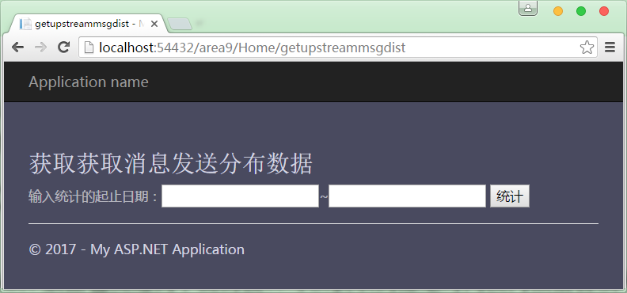
访问例9-13的页面

Slide 138
9.3.7 获取消息发送分布月数据
将描述统计时间段的JSON数据包发送到下面的接口可以获取到指定时间段内微信公众号的消息发送分布月数据。
https://api.weixin.qq.com/datacube/getupstreammsgdistmonth?access_token=ACCESS_TOKEN

Slide 139
【例9-14】 演示获取消息发送月数据的方法
首先，在wxBase的wxDatacubeService中定义一个getupstreammsgdistmonth()方法，代码如下：
public static string getupstreammsgdistmonth(string begin_date, string end_date)
{
string json = "{\"begin_date\":\"" + begin_date + "\",\"end_date\":\"" + end_date + "\"}";
string url = "https://api.weixin.qq.com/datacube/getupstreammsgdistmonth?access_token=" + weixinService.Access_token;
string result = HttpService.Post(url, json);
return result;
}

Slide 140
如果成功，则获取到的JSON字符串格式如下
{ "list": [ { "ref_date": "2014-12-07", "count_interval": 1, "msg_user": 246 } //后续还有同一ref_date下不同count_interval的数据，及不同ref_date的数据 ]

Slide 141
参数说明
ref_date,表示数据的日期；
count_interval，代表当日发送消息量分布的区间，0代表 “0”，1代表“1-5”，2代表“6-10”，3代表“10次以上”；
msg_user，表示向公众号发送了消息的用户数。

Slide 142
在第9章的主页视图中添加一个超链接
<ul>
……
<li>@Html.ActionLink("9.3.7 获取消息发送分布月数据","getupstreammsgdistmonth") </li>
……
</ul>

Slide 143
视图Areas\area9\Views\Home\getupstreammsgdistmonth.cshtml
<h2>获取获取消息发送分布月数据</h2>
@using(Html.BeginForm("getupstreammsgdistmonth", "DataCube", FormMethod.Post))
{
<a>输入统计的起止日期：</a><input id="begindate" name="begindate" type="text"/><a>~</a><input name="enddate" id="enddate" type="text" />
<input type="submit" value="统计" />
}

Slide 144
控制器DataCubeController的getupstreammsgdistmonth()方法
[HttpPost]
public ActionResult getupstreammsgdistmonth(FormCollection form)
{
string begindate = form["begindate"];
string enddate = form["enddate"];
string result = wxDatacubeService.getupstreammsgdistmonth(begindate, enddate);
return Content(result);
}

Slide 145
访问例9-14的页面

Slide 146
9.3.8 获取消息发送分布周数据
将描述统计时间段的JSON数据包发送到下面的接口可以获取到指定时间段内微信公众号的消息发送分布周数据。
https://api.weixin.qq.com/datacube/getupstreammsgdistweek?access_token=ACCESS_TOKEN

Slide 147
【例9-15】 演示测试获取消息发送分布周数据的方法。
首先，在wxBase的wxDatacubeService中定义一个getupstreammsgdistweek()方法，代码如下：
public static string getupstreammsgdistweek(string begin_date, string end_date)
{
string json = "{\"begin_date\":\"" + begin_date + "\",\"end_date\":\"" + end_date + "\"}";
string url = "https://api.weixin.qq.com/datacube/getupstreammsgdistweek?access_token=" + weixinService.Access_token;
string result = HttpService.Post(url, json);
return result;
}

Slide 148
如果成功，则获取到的JSON字符串格式如下
{
"list": [
{
"ref_date": "2014-12-07",
"count_interval": 1,
"msg_user": 246 }
//后续还有同一ref_date下不同count_interval的数据，及不同ref_date的数据
]
}

Slide 149
参数说明如下：
ref_date,表示数据的日期；
msg_type，表示消息类型，1代表文字，2代表图片，3代表语音，4代表视频，6代表第三方应用消息（链接消息）；
msg_user，表示向公众号发送了消息的用户数；
msg_count，用户向公众号发送的消息数量。

Slide 150
在第9章的主页视图中添加一个超链接
<ul>
……
<li>@Html.ActionLink("9.3.8 获取消息发送分布周数据", "getupstreammsgdistweek") </li>
……
</ul>

Slide 151
在视图中定义一个输入统计的起止日期的表单
<h2>获取获取消息发送分布周数据</h2>
@using(Html.BeginForm("getupstreammsgdistweek", "DataCube", FormMethod.Post))
{
<a>输入统计的起止日期：</a><input id="begindate" name="begindate" type="text"/><a>~</a><input id="enddate" name="enddate" type="text" />
<input type="submit" value="统计" />
}

Slide 152
控制器DataCubeController的getupstreammsgdistweek()方法
[HttpPost]
public ActionResult getupstreammsgdistweek(FormCollection form)
{
string begindate = form["begindate"];
string enddate = form["enddate"];
string result = wxDatacubeService.getupstreammsgdistweek(begindate, enddate);
return Content(result);
}

